Slide 1
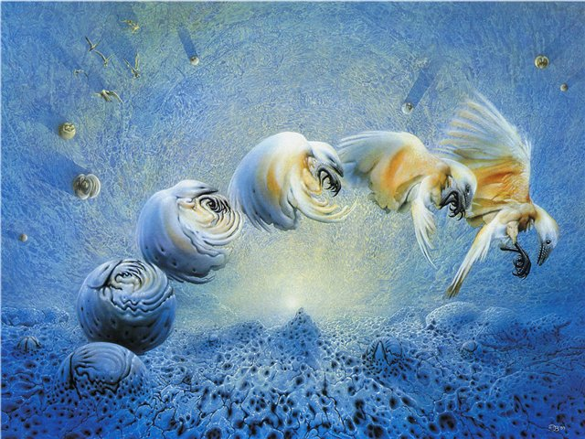
Основы учения об эволюции

Slide 2
Возникновение и развитие эволюционного учения
Эволюционные идеи в античности
Шарль Бонне
Карл Линней
Жан Батист Ламарк
Жорж Кювье
Карл Бэр
Чарльз Лайель
Чарльз Дарвин

Slide 3
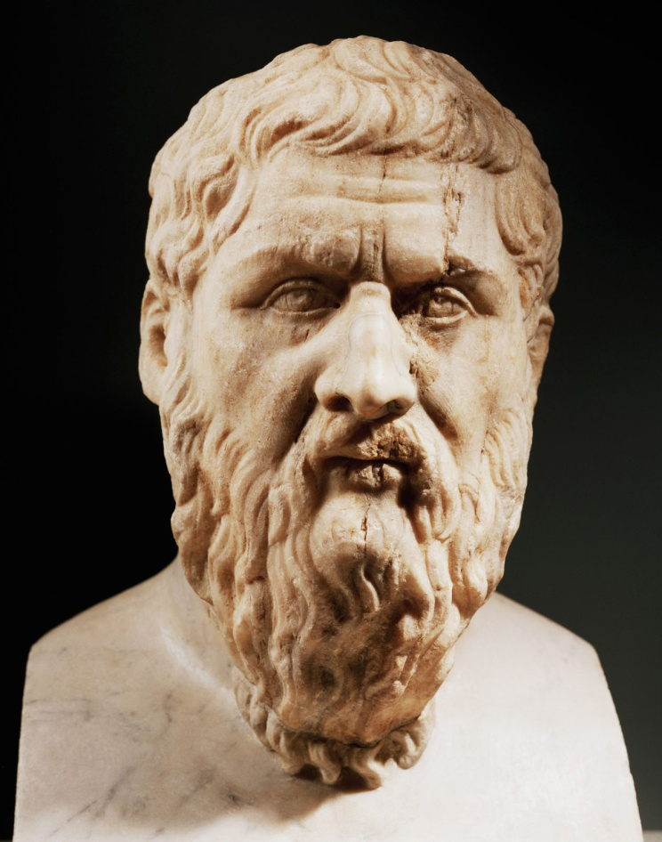
Эволюционные идеи в античности
Одним из первых авторов идеи постепенного изменения организмов, был Платон. В своем диалоге «Государство» он выдвинул предложение: улучшение породы людей путем отбора лучших представителей. Без сомнений, это предложение основывалось на известном факте отбора производителей в животноводстве.
428 г. до н. э.

Slide 4
Шарль Бонне
Швейцарский натуралист и философ.
Ввел термин «ЭВОЛЮЦИЯ» от латинского
evolutio - развертывание
1720 –1793

Slide 5
Карл Линней
Шведский врач и натуралист.
Создатель единой системы растительного и животного мира.
Автор наиболее удачной искусственной классификации растений и животных, ставшей основой для научной классификации живых организмов.
Описал около полутора тысяч новых видов растений (общее число описанных им видов растений — более десяти тысяч) и большое число видов животных.
Заложил основы современной бинарной номенклатуры.
1707 –1778

Slide 6
Жан Батист Ламарк
французский учёный-естествоиспытатель.
Создатель первой эволюционной теории.
Занимался систематикой животных.
В 1802 году ввёл в обращение термин «биология»
Эволюционная
теория
Ж.Б. Ламарка
1744 —1829

Slide 7
Эволюционная теория Ж.Б. Ламарка
Природа постепенно создавала различные тела, восходя от простейшего к наиболее сложному.
Главный фактор эволюции – это прямое влияние среды.
Совершенствуясь, организмы вынуждены приспосабливаться к условиям внешней среды.
Для объяснения этого учёный сформулировал несколько «законов».
1. «закон упражнения и не упражнения органов». Жирафам приходится постоянно вытягивать шею, чтобы дотянуться до листьев, растущих у них над головой. Поэтому их шеи становятся длиннее, вытягиваются. Муравьеду, чтобы ловить муравьёв в глубине муравейника, приходится постоянно вытягивать язык, и тот становится длинным и тонким. С другой стороны, кроту под землёй глаза только мешают, и они постепенно исчезают.
Если орган часто упражняется, он развивается. Если орган не упражняется, он постепенно отмирает.
2. «закон» Ламарка — «закон наследования приобретённых признаков». Полезные признаки, приобретённые животным, по мнению Ламарка, передаются потомству. Жирафы передали потомкам вытянутую шею, муравьеды унаследовали длинный язык, и так далее.

Slide 8
Жорж Кювье
Французский естествоиспытатель, натуралист.
основатель сравнительной анатомии и палеонтологии.
Установил закон соотношения органов, в силу которого изменение в одном из органов сопровождается непременно рядом изменений в других.
Исследования над ископаемыми животными привели его к теории катастроф, по которой каждый геологический период имел свою фауну и флору и заканчивался громадным переворотом, катастрофой, при которой гибло всё живое.
1769—1832

Slide 9
Карл Бэр
Российский ученый
Сформулировал закон зародышевого сходства эмбрионов:
Эмбрионы на ранних стадиях развития имеют общее сходство в пределах типа.
общие признаки любой крупной группы животных появляются у зародыша раньше, чем специальные признаки каждого конкретного вида.
зародыш высокоорганизованного вида может обладать сходством с зародышем более примитивного вида, но никогда не бывает похож на взрослую форму этого вида.
1792—1876
Сходство эмбрионов

Slide 10
Сходство эмбрионов

Slide 11
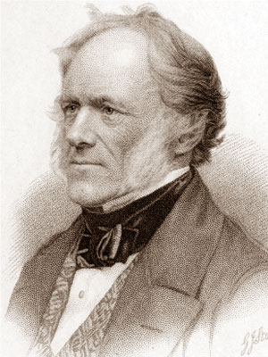
Чарльз Лайель английский ученый, археолог.
Основоположник современной геологии.
Расшифровал и датировал геологическую историю Земли.
Показал, что такие факторы как горообразование, вулканизм, оледенение, дождь, ветер, приливы и т.п. объясняют эволюцию земной поверхности, а следовательно и изменения в составе органического мира.
1797—1876

Slide 12
Чарльз Дарвин
Английский биолог
Создатель основ современной теории эволюции биологических видов
В 1859г. опубликовал труд «Происхождение видов путём естественного отбора, или Сохранение благоприятствуемых пород в борьбе за жизнь» , где показал изменчивость видов растений и животных, их естественное происхождение от более ранних видов.
Эволюционная теория Ч. Дарвина
1809—1882

Slide 13
Эволюционная теория Ч. Дарвина
В основе механизмов эволюции – три главных фактора:
Изменчивость
Борьба за существование
Естественный отбор
Основные положения теории:
Организмы изменчивы
Различия между организмами хотя бы частично передаются по наследству.
Бесконечное увеличение организмов на планете в следствии их размножения ограничивает малое количество жизненно важных ресурсов, что приводит к борьбе за существование, в которой выживают не все.
В результате борьбы за существование происходит естественный отбор – выживают те особи, которые располагают полезными в данных условиях свойствами.

